Slide 1
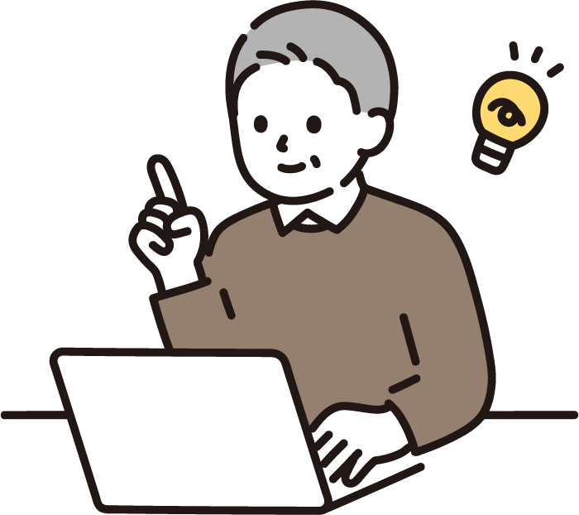
デジタルリテラシーを身につけて
安心・安全にインターネットを楽しもう
令和7年11月

Slide 2
１．デジタルリテラシーについて
1-A
1-B
1-C
デジタルリテラシーとは……………………………………P２
ソーシャルメディアとは……………………………………P４
SNSについて………………………………………………P５
2.インターネットを安心・安全に使うために
2-A
インターネットの特徴等を理解する………………………P７
３.インターネット利用において気をつけるポイント
3-A
インターネット利用において気を付けるポイント………P２2
４．SNSでの詐欺被害にあわないために
4-A
4-B
4-C
4-D
4-E
SNS型ロマンス詐欺とは…………………………………P28
SNS型ロマンス詐欺の具体事例…………………………P29
SNS型投資詐欺とは………………………………………P３0
SNS型投資詐欺の具体事例……………………………P３1
信頼できる相談先の例……………………………………P32

Slide 3
１
デジタルリテラシー
について
1

Slide 4
デジタルリテラシーとは
1-A
デジタルリテラシー（デジタル社会におけるICTリテラシー）とは？
「リテラシー」は、本来、特定の分野の知識や理解、分析、活用する能力を指す単語。
デジタルリテラシーは、
インターネットに関する理解
インターネットを適切に活用する能力
気をつけるべき事項
を指す言葉として用いられています。
デジタルリテラシーはデジタル機器を使いこなし、
デジタル社会を楽しむための大切な能力です
２

Slide 5
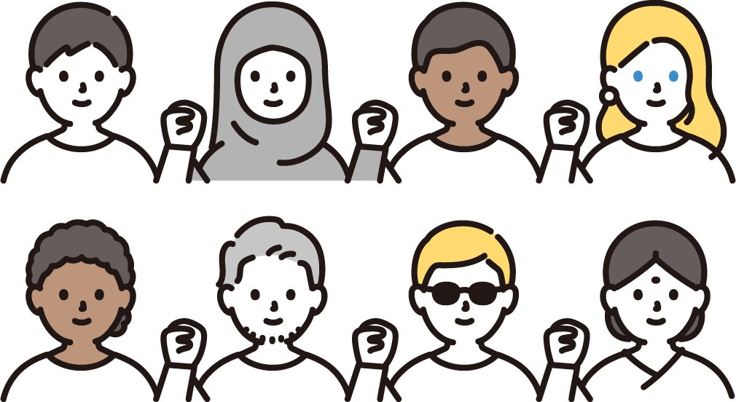
デジタルリテラシーとは
1-A
なぜ今デジタルリテラシーが必要？
スマホの普及やデジタル技術の進歩により、インターネットの使い方が広がっています。デジタル機器を活用し、快適にサービスを利用するためには、利用方法や操作方法の理解はもちろん、インターネットの特徴や、ネット上のコミュニケーション留意点などをあらかじめ理解することが重要になっています。
＜インターネットではこんなことができる！＞
・検索サイトで調べ物 ・オンラインでニュース記事を読む
・オンラインでお買い物 ・SNSで友人との交流 ・写真を投稿し、共有する
現代において、デジタルリテラシーを身につけることは
より安全かつ快適に、情報を相互利活用するために欠かせないものです
３

Slide 6








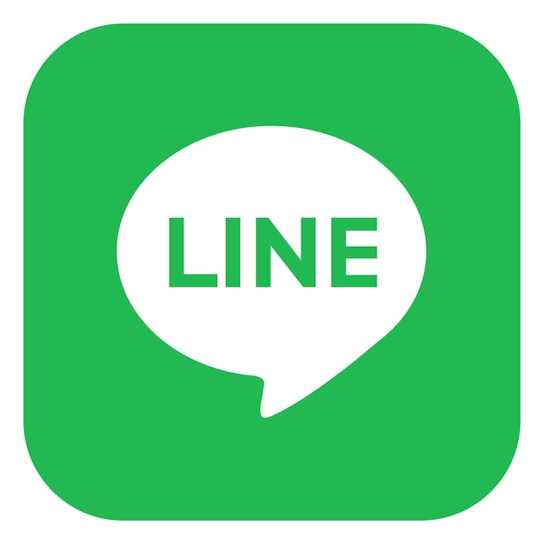
ソーシャルメディアとは
1-B
ソーシャルメディアとはどのようなものなのか知りましょう
インターネットを使って情報を共有したり、お互いにコミュニケーションをとるための手段
写真やメッセージの投稿によって、友達や家族とつながることができる
様々な情報交換や思い出の共有に役立つ便利なツール
ソーシャルメディアには様々な種類のものがあります
SNS（ソーシャルネットワーキングサービス）
Facebook
（フェイスブック）
X（旧Twitter）
（エックス）
Instagram
（インスタグラム）
Amebaブログ
（アメーバブログ）
はてなブログ
動画共有サービス
メッセージングアプリ
YouTube
（ユーチューブ）
ニコニコ動画
Tik Tok
（ティックトック）
LINE
（ライン）
※ソーシャルメディアの分類は一例です
４

Slide 7
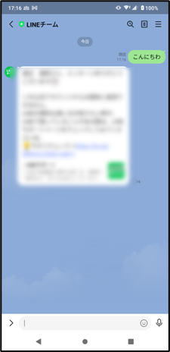
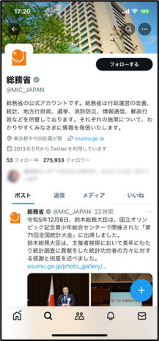
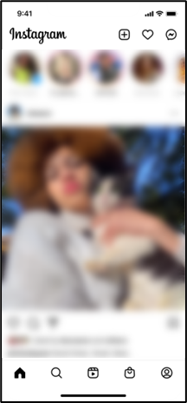
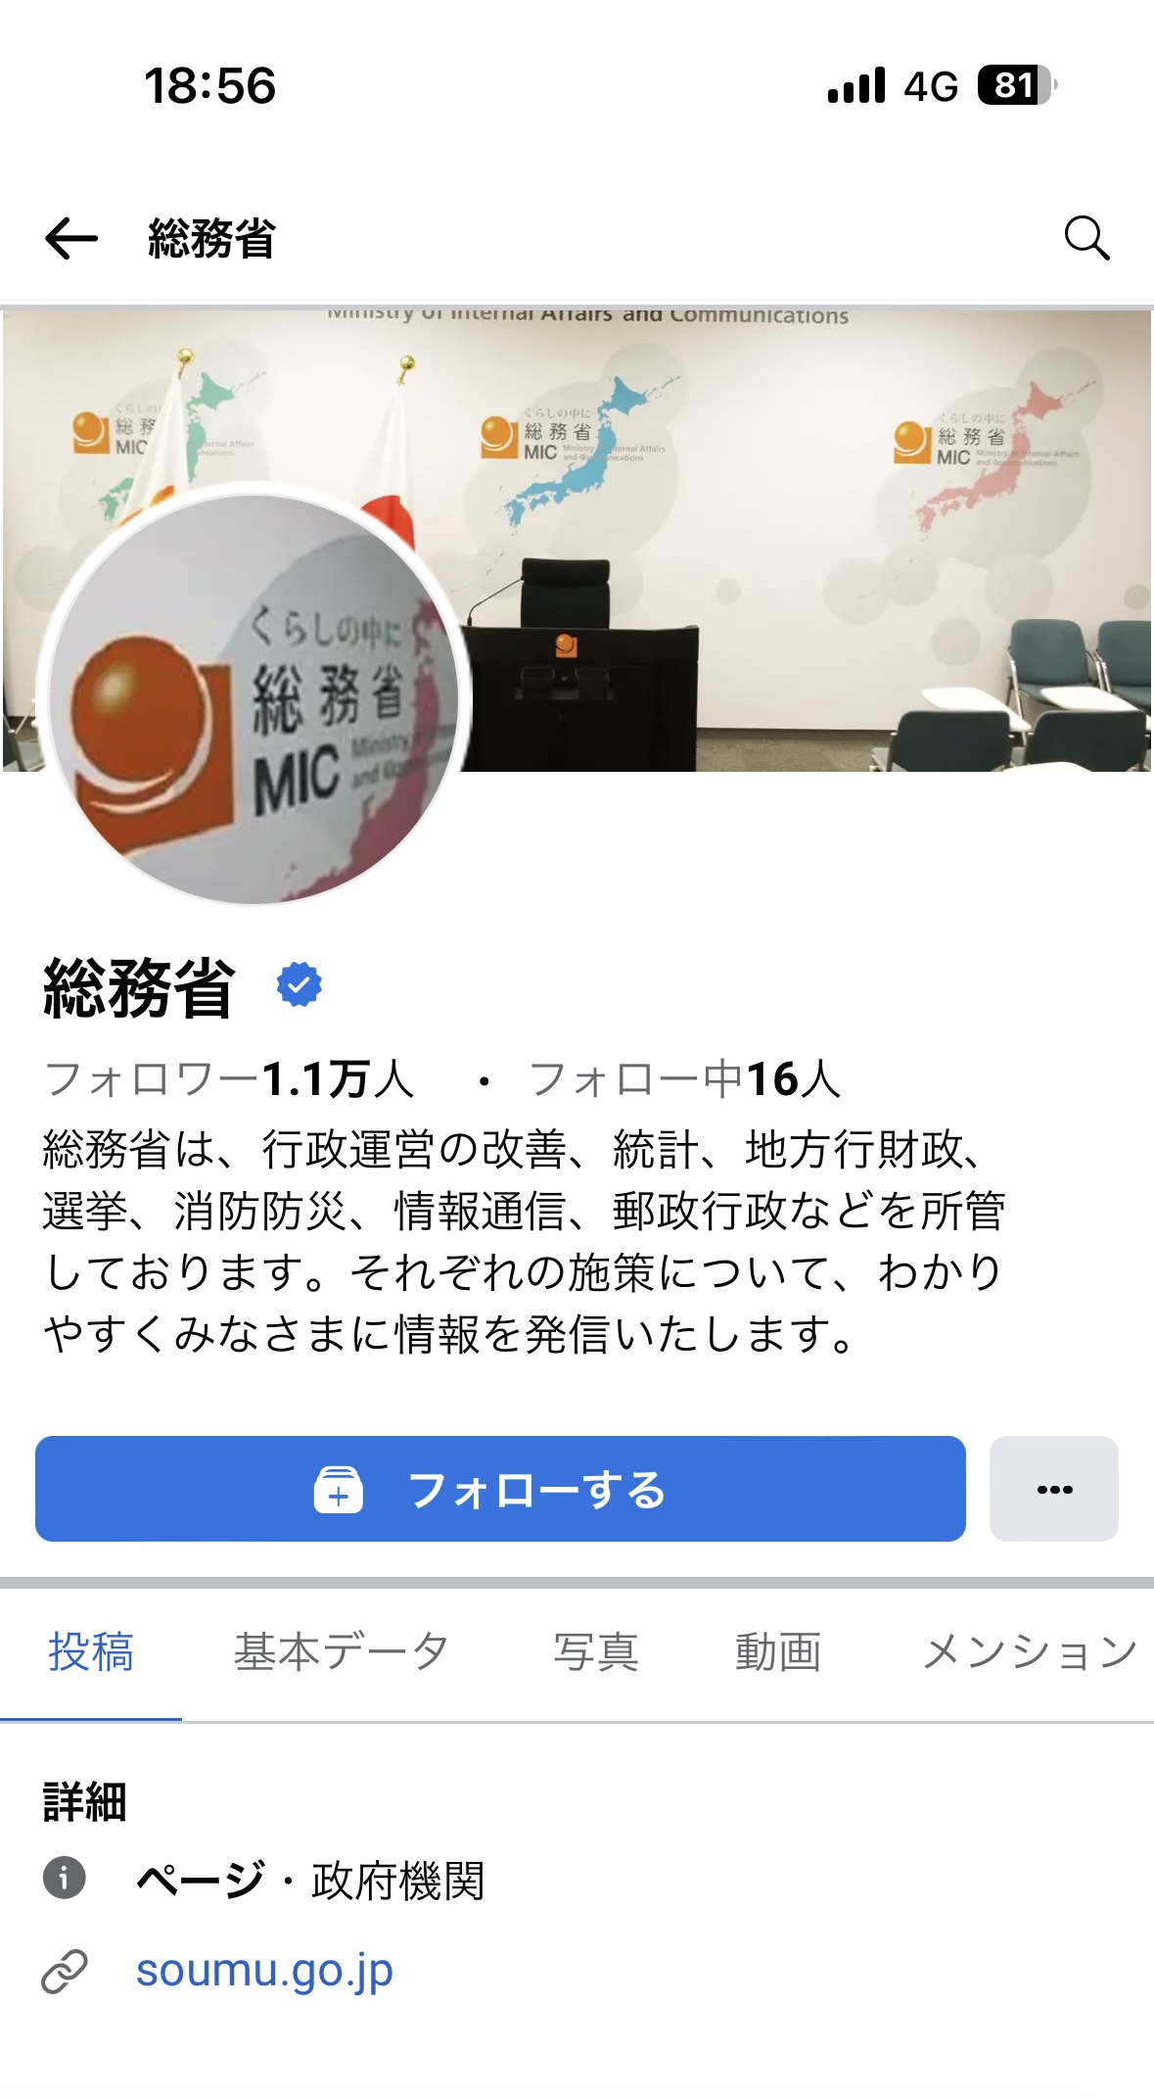
SNSについて
1-C
SNS（ソーシャルネットワーキングサービス）とは、インターネット上で交流できる仕組みのこと
趣味や興味を共有しながら友達や家族とつながることができる
自分の好きな写真やメッセージを共有することができる
SNSの代表例として、「LINE」や「X（旧Twitter）」、「Instagram」、「Facebook」など
LINE
X（旧Twitter）
Instagram
Facebook
５

Slide 8
２
インターネットを
安心・安全に使うために
６

Slide 9
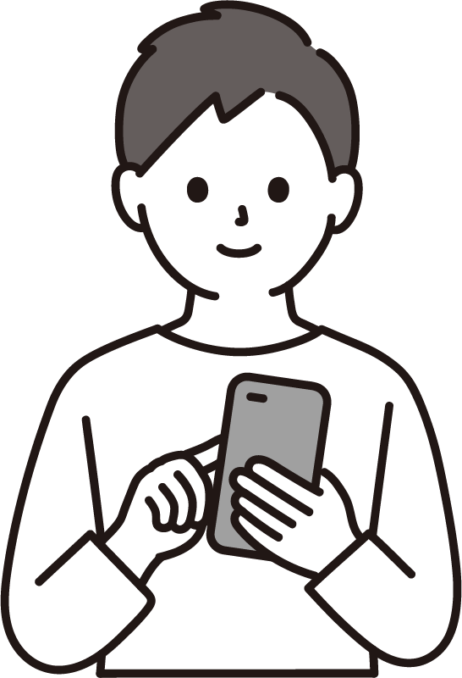
インターネットの特徴等を理解する
2-A
インターネットを使っているとき、このような
経験をお持ちではないでしょうか
少し怪しげな興味を引く広告
「○ヶ月で△キロ痩せる！」「これだけで○歳若返る！」「今だけ期間限定特価○○円！」など、怪しい感じはするものの、ついつい気になってしまう広告
自分が調べたものがオススメされ続ける
サイトやアプリで、過去に調べたことのあるジャンルに関する情報ばかりがどんどんオススメに表示される
７

Slide 10
インターネットの特徴等を理解する
2-A
なぜ、このようなことが起きるのか？インターネットの特徴を理解することで、対応方法が分かります
インターネットやSNSには、多くの情報や広告、多種多様な意見が溢れています。
上手に使うことで自分の欲しい情報をすぐに手に入れられたり、世界中の人と意見を 交換できたり、とても便利な一方で、中には間違った情報や信頼できない情報もあるかも知れません。デジタルリテラシーを身につけ、情報を取捨選択し、適切に選ぶことが
重要です。
安心・安全に楽しみながらインターネットを
使いこなすために、これから学ぶポイントを正しく理解し、
実践していきましょう
８

Slide 11

インターネットの特徴等を理解する
2-A
この章では、インターネットの仕組みについて学びます
これらの仕組みや現象を正しく理解し、安心・安全にインターネットを使いましょう
❶ 気を引く表示
❷ ネット上の行動履歴
❸ 同じ情報ばかりがみえている？
❹ 偽情報/誤情報
９

Slide 12
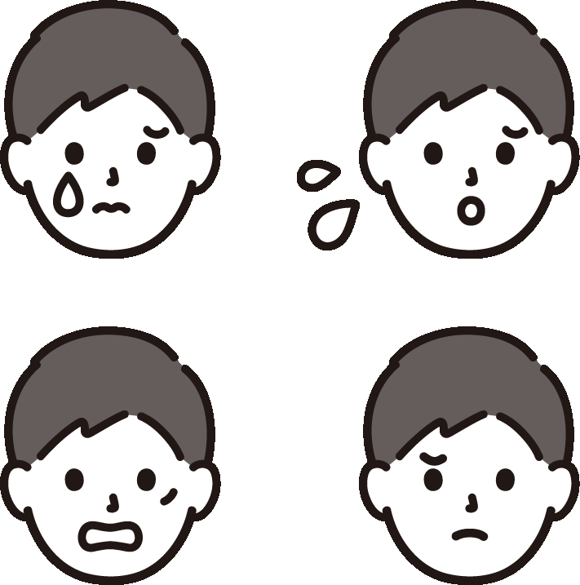
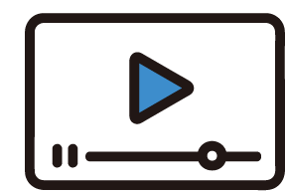

インターネットの特徴等を理解する
２-A
❶気を引く表示
インターネットには、人の注目（=アテンション）をひくような情報によって、クリックを促し、より多くの広告を見たり、サービスを使ってもらおうとする仕組みがあります。（アテンション・エコノミー）
こんなことは
ありませんか？
事例をもとにした解説
ネットのニュース記事の見出しにつられてクリックしたが期待した内容とは違った･･･
クリックしたくなる情報を生み出すために「偽情報/誤情報」の拡散や「誹謗中傷/炎上」を助長させるきっかけになることがあります。
有名人の悪口を言う動画や投稿をついつい見てしまう･･･
ネットやSNSでは利用者から、多くの人に見てもらうために、過激なタイトルや内容、憶測だけで作成された記事等が生み出されることがあります。
１０

Slide 13

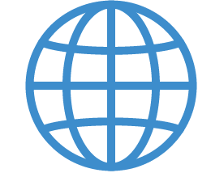
インターネットの特徴等を理解する
２-A
❷ネット上の行動履歴
インターネットを利用するとき、オンライン上には、ウェブページの閲覧履歴をはじめとした個人の行動履歴が記録されます。これらの行動記録は、これから紹介する様々なインターネット上の現象と強い関連性があります。
こんなことは
ありませんか？
よくあるケース
「閲覧履歴」に基づいて、あなたがクリックしやすい情報が予測され、多く表示される
それは、あなたの行動履歴が
記録されているからです
（例）閲覧記録、購買履歴など
SNSへの投稿に基づいて、自分の投稿に近い内容の他人の投稿が優先して表示される
様々なSNS投稿が消えずに残り続ける
１1

Slide 14
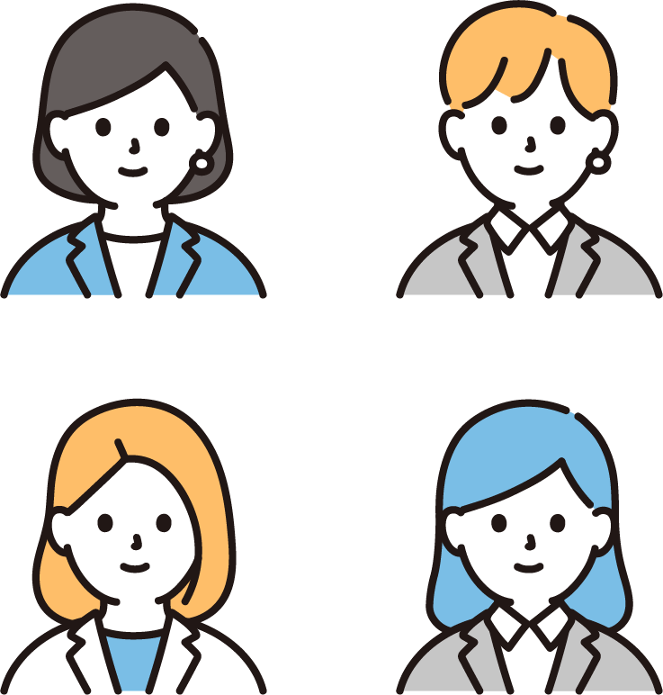
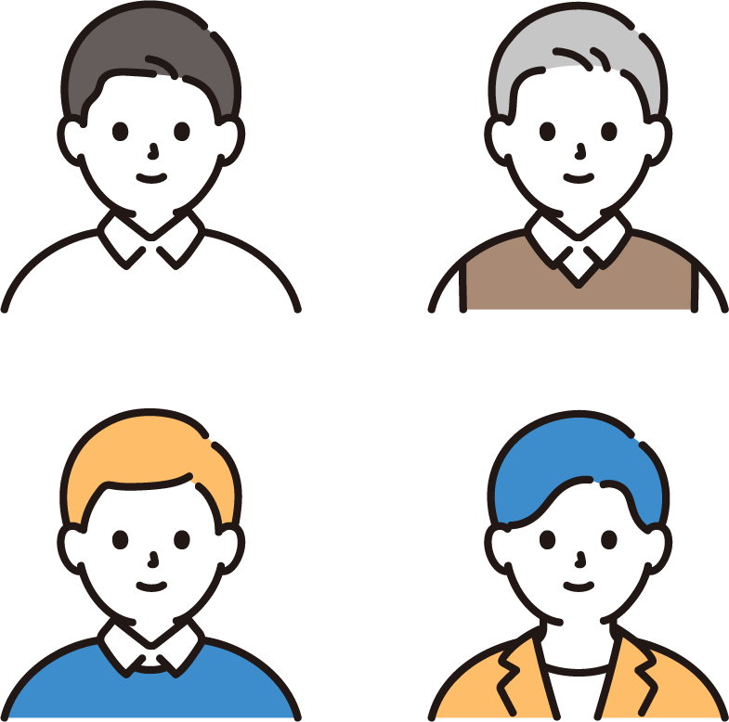
インターネットの特徴等を理解する
２-A
❸同じ情報ばかりが見えている？
インターネットには、より長くサービスを利用してもらうために、利用者の行動履歴に基づいて、利用者の好みに近い有益であろう情報を予測する仕組みがある
その結果、あなたの好みと予測された情報ばかりが表示されて、類似の情報しか見えなくなってしまう･･･！※
※フィルターバブル
フィルターバブルに対する注意点
自分自身が偏った情報に囲まれていないか定期的に確認しましょう
自分に近い意見や同じような情報に囲い込まれてしまうと、それ以外の事象や意見の多様性に気づきづらくなってしまう可能性があります。ブラウザの「プライベート」機能を使って、自分自身が偏った意見や誤った意見を発信してしまっていないか確認しましょう。
プライベート機能をつかってみよう！
１2

Slide 15

インターネットの特徴等を理解する
２-A
ブラウザの「プライベート」機能を使ってみよう
「プライベート」機能を使うと、過去の検索や閲覧履歴がサイトの表示に反映されなくなり、また新たに履歴が残らなくなります。「プライベート」機能を使って、自分の閲覧履歴が反映されていない状態を閲覧し、いつも表示される内容との違いを比較してみましょう。
？
ブラウザのプライベート機能を使うと
いつもの表示とどのような違いが出るでしょうか。
１3

Slide 16
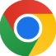
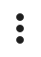

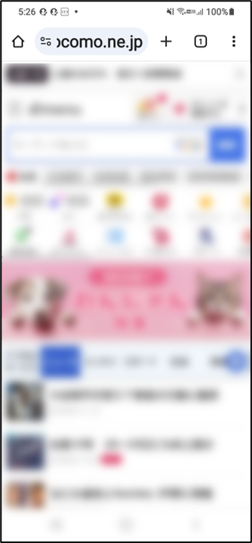
インターネットの特徴等を理解する
２-A
Androidの場合
ブラウザの「プライベート」機能を使ってみよう
❶
Chrome を押します
❷
画面右上の3つの点 を
押します
14

Slide 17
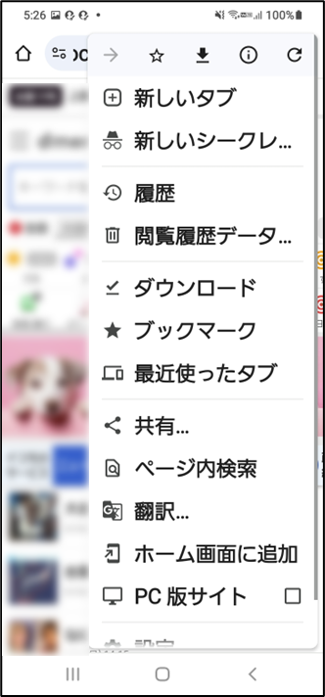
インターネットの特徴等を理解する
２-A
Androidの場合
ブラウザの「プライベート」機能を使ってみよう
❸
メニューの「新しいシークレットタブ」を押す
15

Slide 18

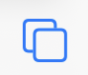
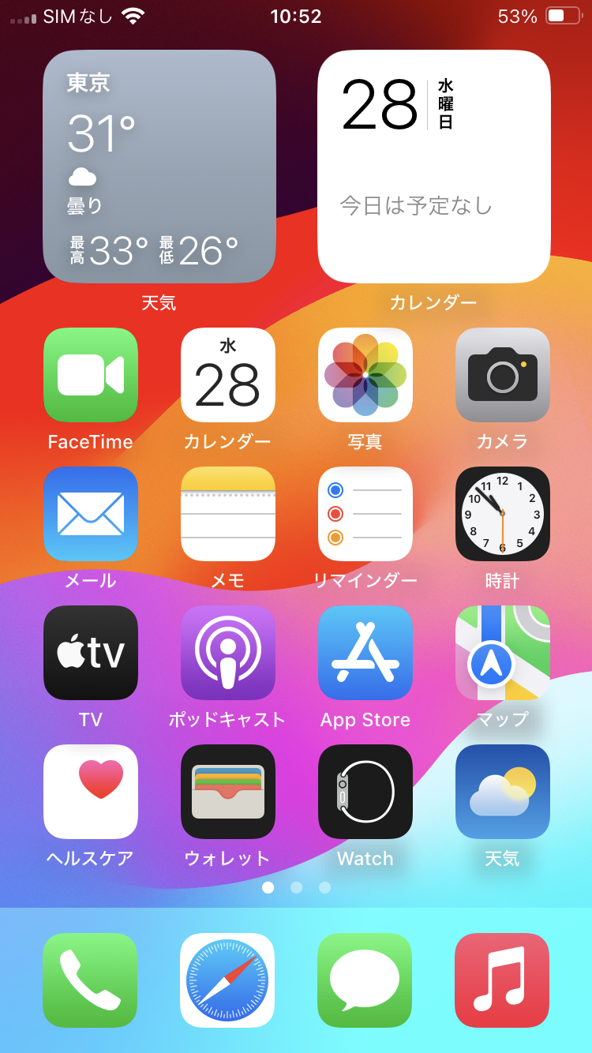
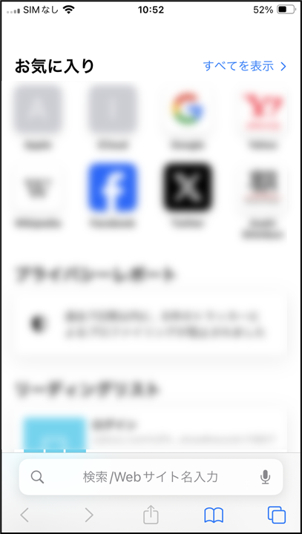
インターネットの特徴等を理解する
２-A
iPhone
の場合
ブラウザの「プライベート」機能を使ってみよう
❶
Safari を押します
❷
画面右下の二重の四角マーク
を押します
16

Slide 19
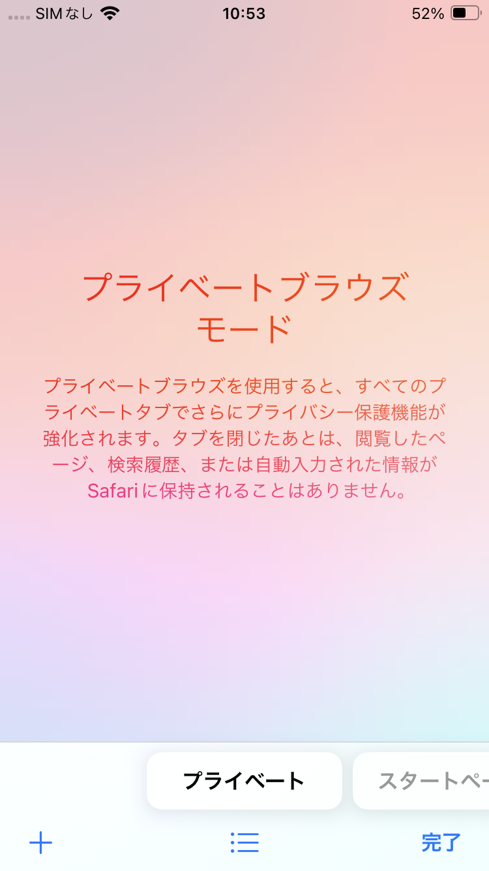
インターネットの特徴等を理解する
２-A
iPhone
の場合
ブラウザの「プライベート」機能を使ってみよう
❸
画面下部の「プライベート」を
押します
17

Slide 20
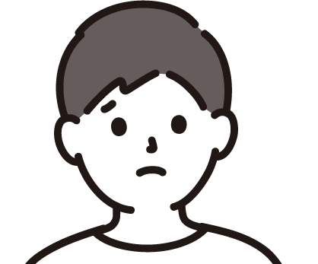
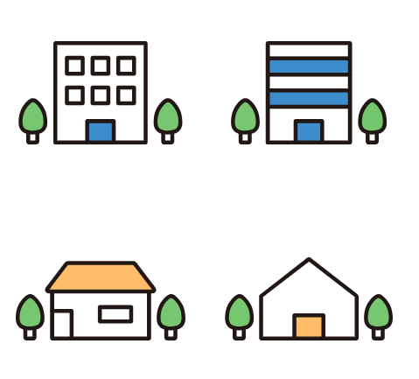


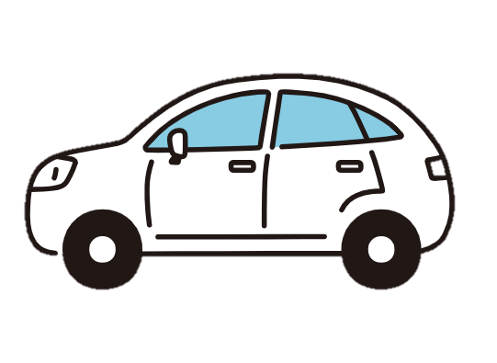

インターネットの特徴等を理解する
２-A
NO
YES
❹偽情報/誤情報
YES
YES
NO
NO
YES
YES
NO
「偽情報」とは？
意図的に流通・拡散されたウソの情報
YES
「誤情報」とは？
勘違いや誤解により流通・拡散された間違い情報
NO
気をつけましょう！
実際の事例
事例（偽情報）
災害時、 「動物園から動物が逃げて街を歩き回っている！」とSNSで何者かが意図的に誤った情報を拡散させてしまいました。
事例（誤情報）
コロナ禍の2020年4月。「深く息を吸って10秒我慢できれば
新型コロナに感染していない」という誤ったセルフチェックが、メッセージアプリにおいてチェーンメール形式で広がりました。
マル得情報
医療関係者の方の話として、 深く息を吸って１０秒我慢し、咳が出たり 息切れするなどの不快な症状が出なければ、感染の可能性は低いようです。
上図出典：インターネットとの向き合い方～ニセ・誤情報にだまされないために～
１8

Slide 21
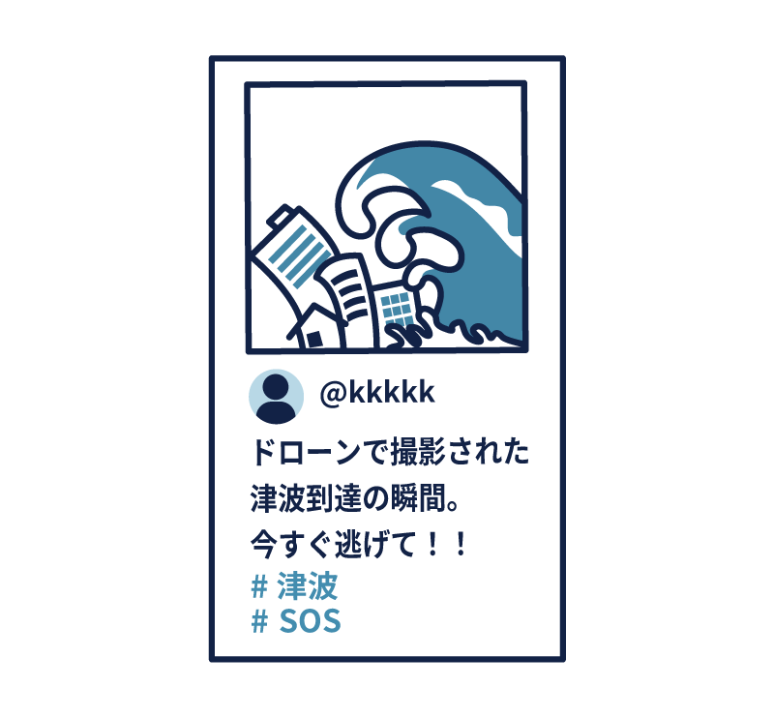
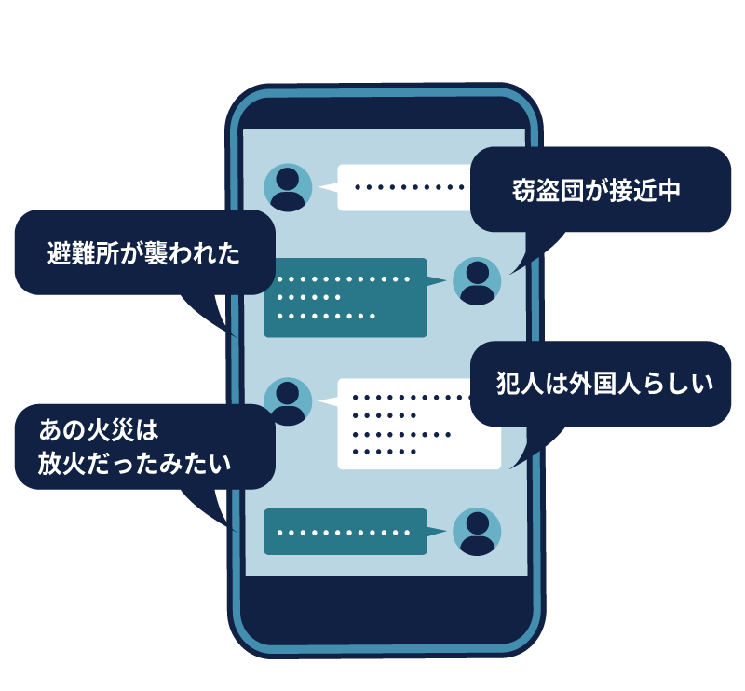
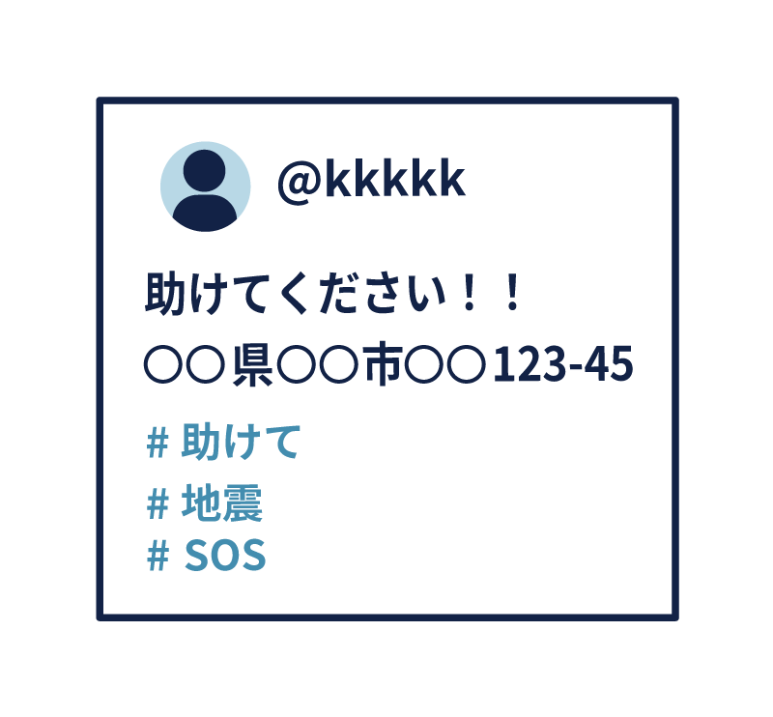
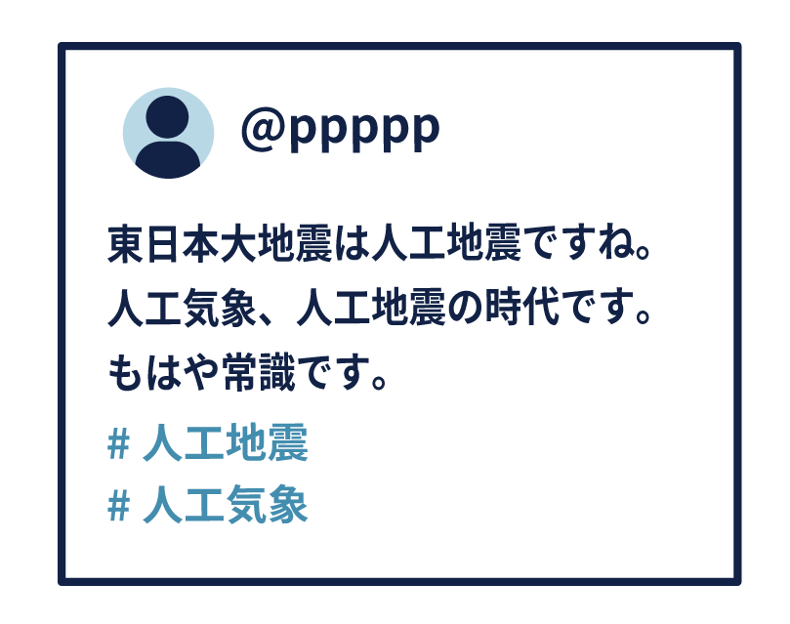
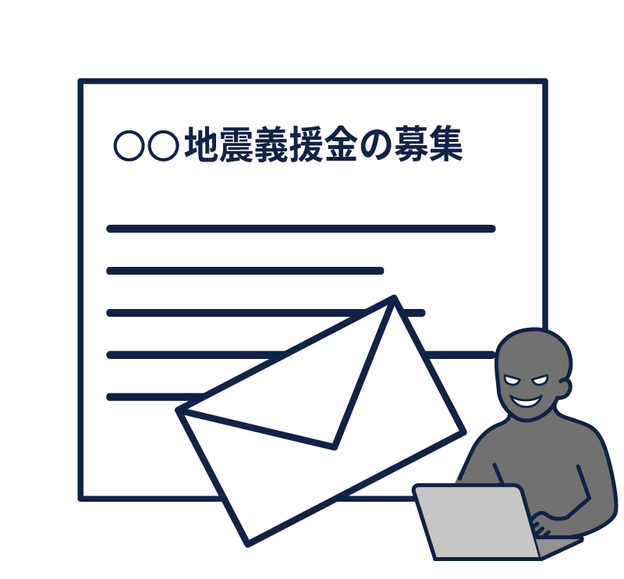
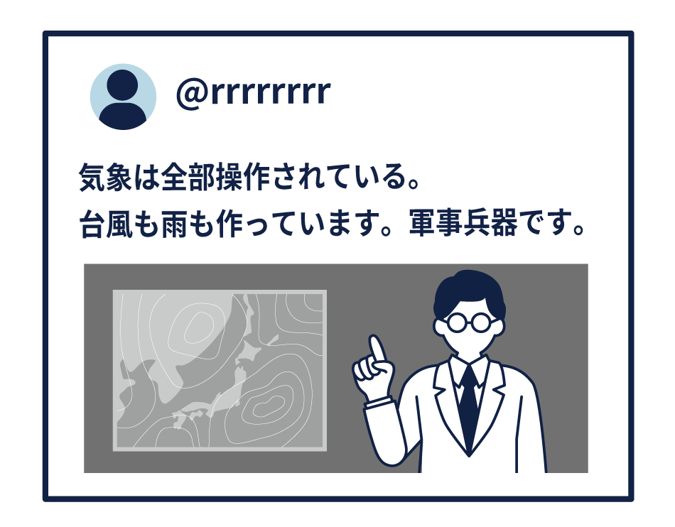
インターネットの特徴等を理解する
２-A
❹偽情報/誤情報
偽情報/誤情報は思わず人に共有したくなるようなインパクトのある要素や、誰も知らない情報、みんなに役立つと思われる要素が含まれていることが多くあります。インターネットでは、情報の情報源をよく吟味し、情報の真偽を判断することが重要です。真偽の判断に困るときには、公的機関の情報や報道等を用いて確認を取りましょう。
例 災害時には・・・
２
2
３
１
3
1
根拠のない 犯罪情報
助けを求める ニセ情報
実際の被害 とは異なる ニセ・誤情報
４
4
５
5
科学的に あり得ない 陰謀論
募金詐欺
上図出典：インターネットとの向き合い方～ニセ・誤情報にだまされないために～
19

Slide 22
インターネットの特徴等を理解する
２-A
❹偽情報/誤情報
「偽情報/誤情報」にだまされないためのチェックポイント
その情報はどこから、いつ発信されたものですか？
→情報源は信用できますか？
その情報は専門家が発信していますか？
→その情報は、専門知識や必要な資格を持った人が発信しているものですか？
その情報について、他の人やほかのメディアはどのように言っていますか？
→別の内容の報道や、誤りであることを指摘しているメディアはありませんか？
紹介されている画像は無関係のものではないですか？
→その画像を画像検索したら、全く同じ画像がヒットしませんか？
20

Slide 23
3
インターネット
利用において
気をつけるポイント
2１

Slide 24
インターネット利用において気をつけるポイント
3-A
インターネットにおいて、個々人の行動が及ぼす影響について正しく理解し、
どのようなトラブルが起こりうるかを知り、トラブルから未然に身を守るための学習をしていきましょう。
❶ 著作権侵害
❷ 肖像権侵害
❸ 誹謗中傷/炎上
22

Slide 25
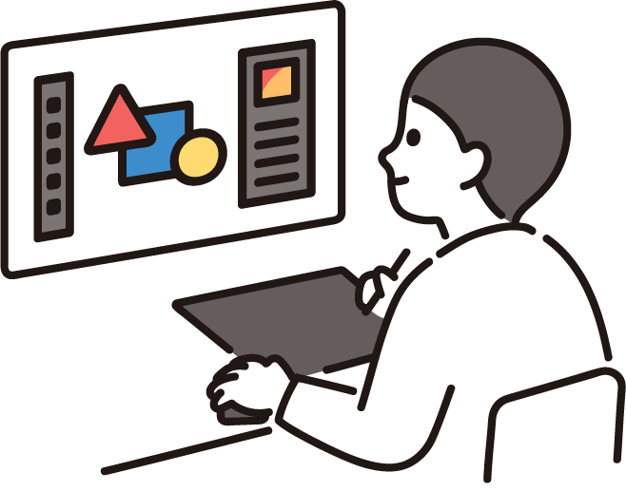
インターネット利用において気をつけるポイント
3-A
❶著作権侵害
事例
インターネット上で見つけて気に入ったイラストの画像を
コピーして保存し、自分が作成している資料に貼り付けて
利用した。
事例をもとにした解説
写真・イラスト・音楽・ブログ記事などの多くは誰かが著作権を有しています。 これらを、権利者の許可を得ないで複製することや、ネット上に掲載して 誰でもアクセスできる状態にすることは、著作権侵害になる可能性があります。
23

Slide 26

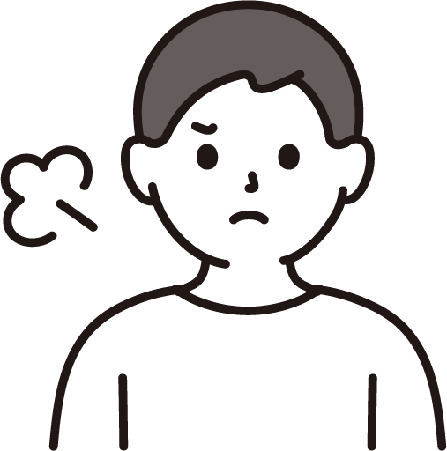
インターネット利用において気をつけるポイント
3-A
❷肖像権侵害
事例
自分の子どもや孫の写真を赤ちゃんのころから
定期的にインターネットに投稿してきたが、恥ずかしいから
削除してほしいと本人に言われた。
SNS
事例をもとにした解説
人物の写真などは、撮った人が著作権を有するだけでなく、写っている人に肖像権があります。SNSなどで公開・投稿をする場合には、権利者の許可が必要になる場合があります。
自分の子ども・孫の写真であっても、本人の意思や気持ちを尊重しましょう。
24

Slide 27
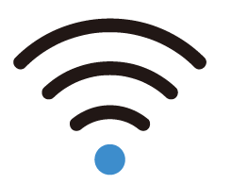
インターネット利用において気をつけるポイント
3-A
❸誹謗中傷/炎上
事例1
SNS上で、有名タレントが投稿した記事に対して
誹謗中傷コメントが殺到しているのを見かけた。それらのコメントは
もっともな内容だと思ったので、自分も拡散に協力した。
事例をもとにした解説
だれかを傷つけるような書き込みの投稿や他人の投稿の拡散・共有は法律上の責任を問われる可能性があります。
名前を伏せて投稿をした場合でも、多くの場合、投稿者を特定することができます。名誉棄損や脅迫に該当する投稿を行った場合、訴訟に発展することもあるため、投稿内容には注意が必要です。
相手はあなたと同じ生身の人間です。SNSの投稿は過激になりがちですが、面と向かって言えないような内容の投稿は控えましょう。
25

Slide 28
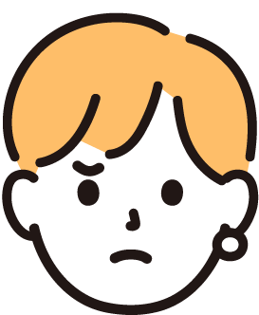
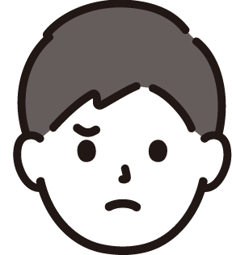
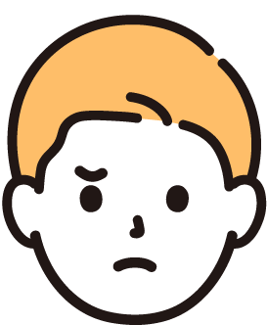
インターネット利用において気をつけるポイント
３-A
❸誹謗中傷/炎上
事例２
知人が悪ふざけのつもりでSNSに不適切な投稿をしたところ
コメント欄に非難が殺到していた。
事例をもとにした解説
知人や家族だけに見せるつもりで軽い気持ちで投稿した内容であっても、インターネット上では公開情報として扱われます。ごく近い間柄では冗談で済まされるような内容であっても、異なる立場の方にとっては非難の対象となるリスクがあることを理解しましょう。
万が一、自分自身が誹謗中傷の被害者となってしまった場合、相手からの通知や投稿が表示されなくなるようにミュート機能を用いたり、自分の投稿にコメントできる人の範囲を設定したり、不適切なコメントを非表示にするなどの設定をし、自分自身を守りましょう。
応用編
26

Slide 29
4
SNSでの詐欺被害に
あわないために
27

Slide 30


SNS型ロマンス詐欺とは
4-A
相手の好意や恋愛感情を利用した犯罪行為です
SNSやマッチングアプリなどを通じて出会った面識の無い相手と
やりとりを続けるうちに恋愛感情や親近感を抱かせ、
金銭等をだまし取る詐欺です。
実際に会ったことが無い相手から、「あなたと結婚するための資金が欲しい」といったような話が出たらすぐに詐欺を疑ってください。
SNS型ロマンス詐欺の特徴
その手口は様々ですが、魅力的な人物を装ってターゲットに近づき、相手の好意に付け込むという点ではどのパターンにも共通点があります。
28

Slide 31
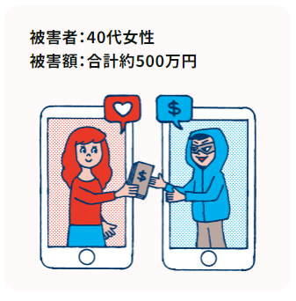

SNS型ロマンス詐欺の具体事例
4-B
事例：結婚を約束した相手にお金をだまし取られた
英国在住の韓国人と称する男とSNSで知り合い、一度も会わないまま結婚を約束。
「仕事で必要な金を立て替えてほしい」
「立て替えてくれないと契約違反で警察に捕まる」
などと連絡があり、女性は指定された口座に複数回入金してお金をだまし取られた。
恋愛感情や親近感を抱いていると、
相手を疑わずに振り込んでしまうことも。会ったことのない人からお金の
振り込みを求める連絡には要注意。
出典：警察庁 特殊詐欺対策ページ
29

Slide 32
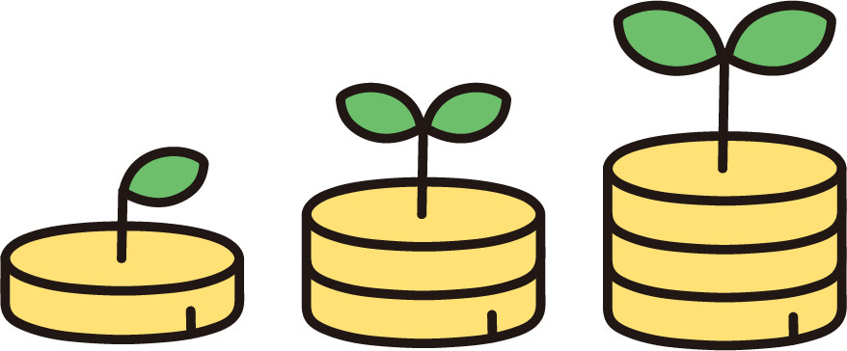

SNS型投資詐欺とは
4-C
著名人などの名前を利用して架空投資へ誘導
インターネット上に著名人の名前・写真を悪用した嘘の投資広告を出し、「必ず儲かる投資方法を教えます」といったメッセージを送るなどして、SNSに誘導し、投資に関するメッセージのやりとりを重ねて被害者を信用させ、最終的に「投資金」や「手数料」などという名目で、ネットバンキングなどの手段により金銭等を振り込ませる詐欺です。
SNS型投資詐欺の特徴
一度だまされると、詐欺と気付くまで、お金を何度も振り込んでしまうことがあります。少しでも怪しいと感じたらすぐに警察等へ相談しましょう。
30

Slide 33
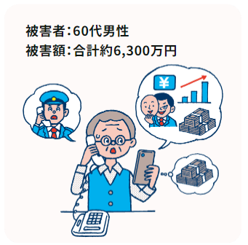

SNS型投資詐欺の具体事例
4-D
事例：著名人になりすました相手とその仲間にだまし取られた
インターネット上で著名人が勧める広告からＳＮＳを通し著名人とそのアシスタントを自称する者と交流。
「金の投資価値が高まっています」
「必ず儲かります」
などと連絡があり、男性は投資専用サイトから
指定された口座に入金。最終的に約6,300万円をだまし取られた。
著名人や投資家になりすました偽広告からSNS上でのやり取りに移行し、犯人は言葉巧みに信用を得てお金をだまし取ります。詐欺広告にはご注意ください。
出典：警察庁 特殊詐欺対策ページ
31

Slide 34
信頼できる相談先の例
4-E
少しでも怪しいと感じたらすぐに警察などへ相談しましょう
相談連絡先電話番号
①警察
警察相談専用電話「＃9110」
近隣の警察本部に繋がります。アドバイスを行ったり、被害拡大防止策の
対応をしてくれます。
②消費生活センター
消費者ホットライン「188」
最寄りの消費生活センターへ繋がります。専門の相談員から解決に向けた
アドバイスを受けることが可能です。
32

Slide 35
総務省デジタル活用支援推進事業 教材一覧（応用講座）
●マイナンバーカードを健康保険証として利用しよう
・公金受取口座の登録をしよう
●マイナンバーカードを申請しよう
●マイナンバーカードの機能を
スマートフォンに搭載しよう
●マイナポータルを
活用しよう
●スマートフォンで
確定申告（e-tax）を
しよう
●ハザードマップポータルサイトで
様々な災害のリスクを確認しよう
●浸水ナビを使って
水害シミュレーションを
見てみよう
●地理院地図を使って
身近な土地の
情報を知ろう
スマホを使って
マイナンバーカードを
活用しましょう
スマホで
防災・地域について
知りましょう
●オンライン診療を
使ってみよう
●全国版救急受診アプリ
（Q助）で病気やけがの
緊急度を 判定しよう
●生成AIを
使ってみよう
●文字表示電話サービス
（ヨメテル）を使ってみよう
●スマホで年金の情報を
確認しよう（ねんきんネット）
●デジタルリテラシーを身につけて
安心・安全にインターネットを楽しもう
スマホを
健康や医療に
活用してみましょう
様々な活用方法で
スマホを
使いこなして
みましょう

